Slide 1

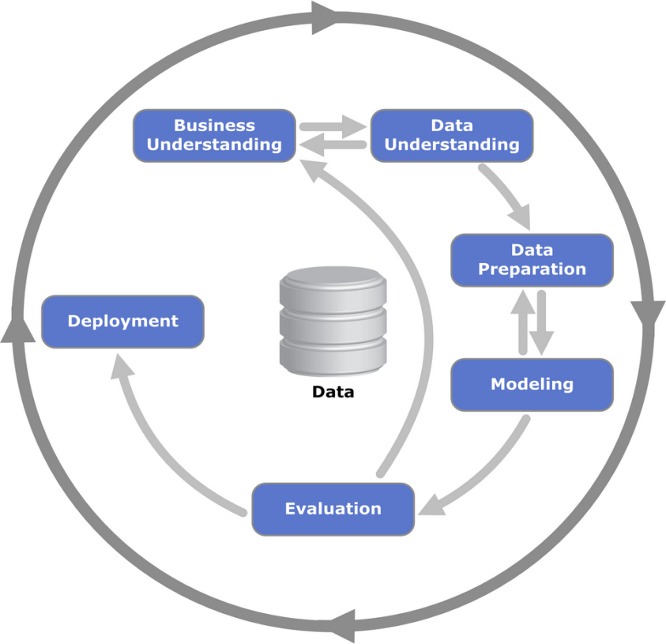
GIỚI THIỆU
Câu hỏi:
Những yếu tố nào (nhân khẩu học, kinh tế vĩ mô, lịch sử liên hệ) là quan trọng nhất ảnh hưởng đến quyết định đăng ký tiền gửi có kỳ hạn của khách hàng?
Mô hình học máy có thể dự đoán chính xác khách hàng nào sẽ đồng ý (y = yes) với mức độ tin cậy và hiệu suất (ví dụ: F1-score) là bao nhiêu?
Khách hàng có thể được phân nhóm (segment) thành các cụm đặc trưng riêng biệt dựa trên hồ sơ và hành vi của họ không?
Cần có những chiến lược tiếp thị khác biệt nào cho từng cụm để tối ưu hóa hiệu quả chuyển đổi?
Mục tiêu:
Xây dựng mô hình dự đoán và phân khúc khách hàng để nâng cao hiệu quả chiến dịch tiếp thị tiền gửi có kỳ hạn.
Chuyển đổi dữ liệu thô thành kiến thức hữu ích,hỗ trợ ra quyết định kinh doanh theo nguyên tắc lý thuyết của CRISP-DM.
Góp phần giải quyết vấn đề lãng phí nguồn lực trong tiếp thị ngân hàng.
BỘ DỮ LIỆU
Bộ dữ liệu sử dụng trong nghiên cứu được thu thập từ trang web UCI Machine Learning Repositoy. File dữ liệu chính là "bank-additional-full.csv“. Bộ dữ liệu có 41188 mẫu và 21 cột. Link::https://archive.ics.uci.edu/dataset/222/bank+marketing
PHƯƠNG PHÁP
Áp dụng quy trình Khai phá dữ liệu (Data Mining) theo mô hình CRISP-DM (Cross-Industry Standard Process for Data Mining), một khung tiêu chuẩn được phát triển bởi Shearer (2000)
Bao gồm sáu giai đoạn chính để đảm bảo tính hệ thống và khoa học trong việc xử lý dữ liệu lớn.

